Slide 1
Google Colab を使ってみよう
1. (持っていない⼈は) Googleアカウントを作成しよう
2. ノートブックを作成し，編集しよう
3. ノートブックを保存しよう
Google Colab のURLはここ
https://colab.research.google.com/notebooks/welcome.ipynb?hl=ja

Slide 2
・環境構築が不要
・機械学習の教育や研究用の開発環境
Google Colabとは？
・Google社が提供する
・Python で機械学習ができるクラウドサービス
・OSにもブラウザにも依存しない

Slide 3
・環境構築が不要
・機械学習の教育や研究用の開発環境
Google Colabメリット＆デメリット
メリット
・環境構築がほぼ不要
・チーム内での共有が簡単
・無料でGPU環境が使える
デメリット
・データの読み込みなどで特殊な処理を覚える必要がある
（デメリットと思える部分がない？）

Slide 4
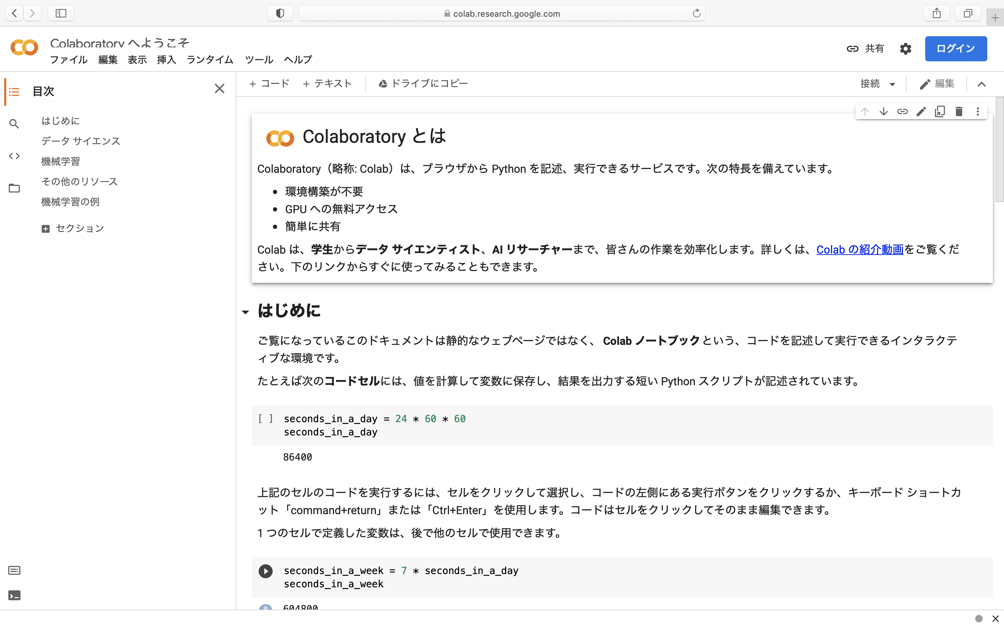
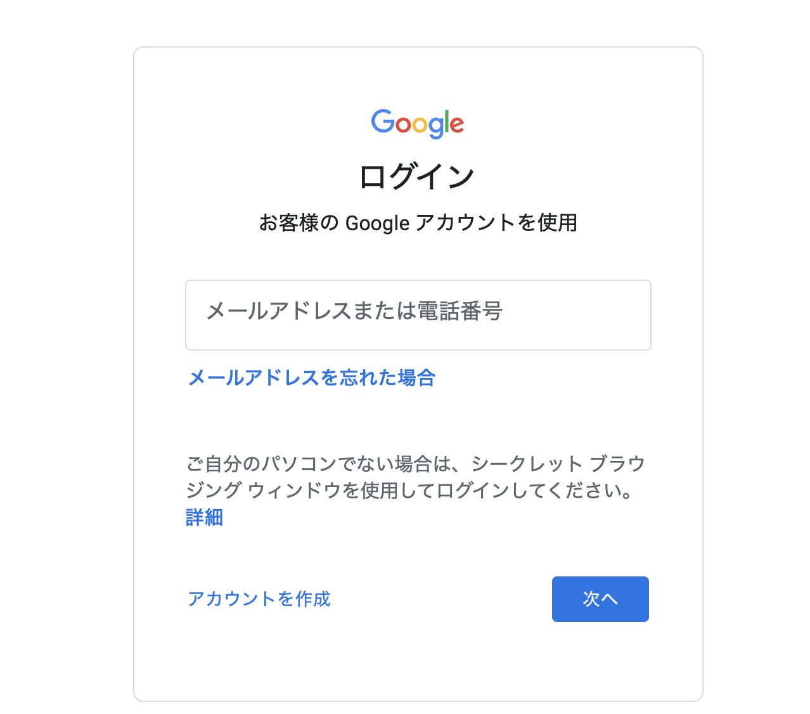
・環境構築が不要
・機械学習の教育や研究用の開発環境
Googleにログインしよう
Googleアカウントでログイン
持っていない場合は
ログイン ➡️ クリック
アカウントを作成 へ

Slide 5
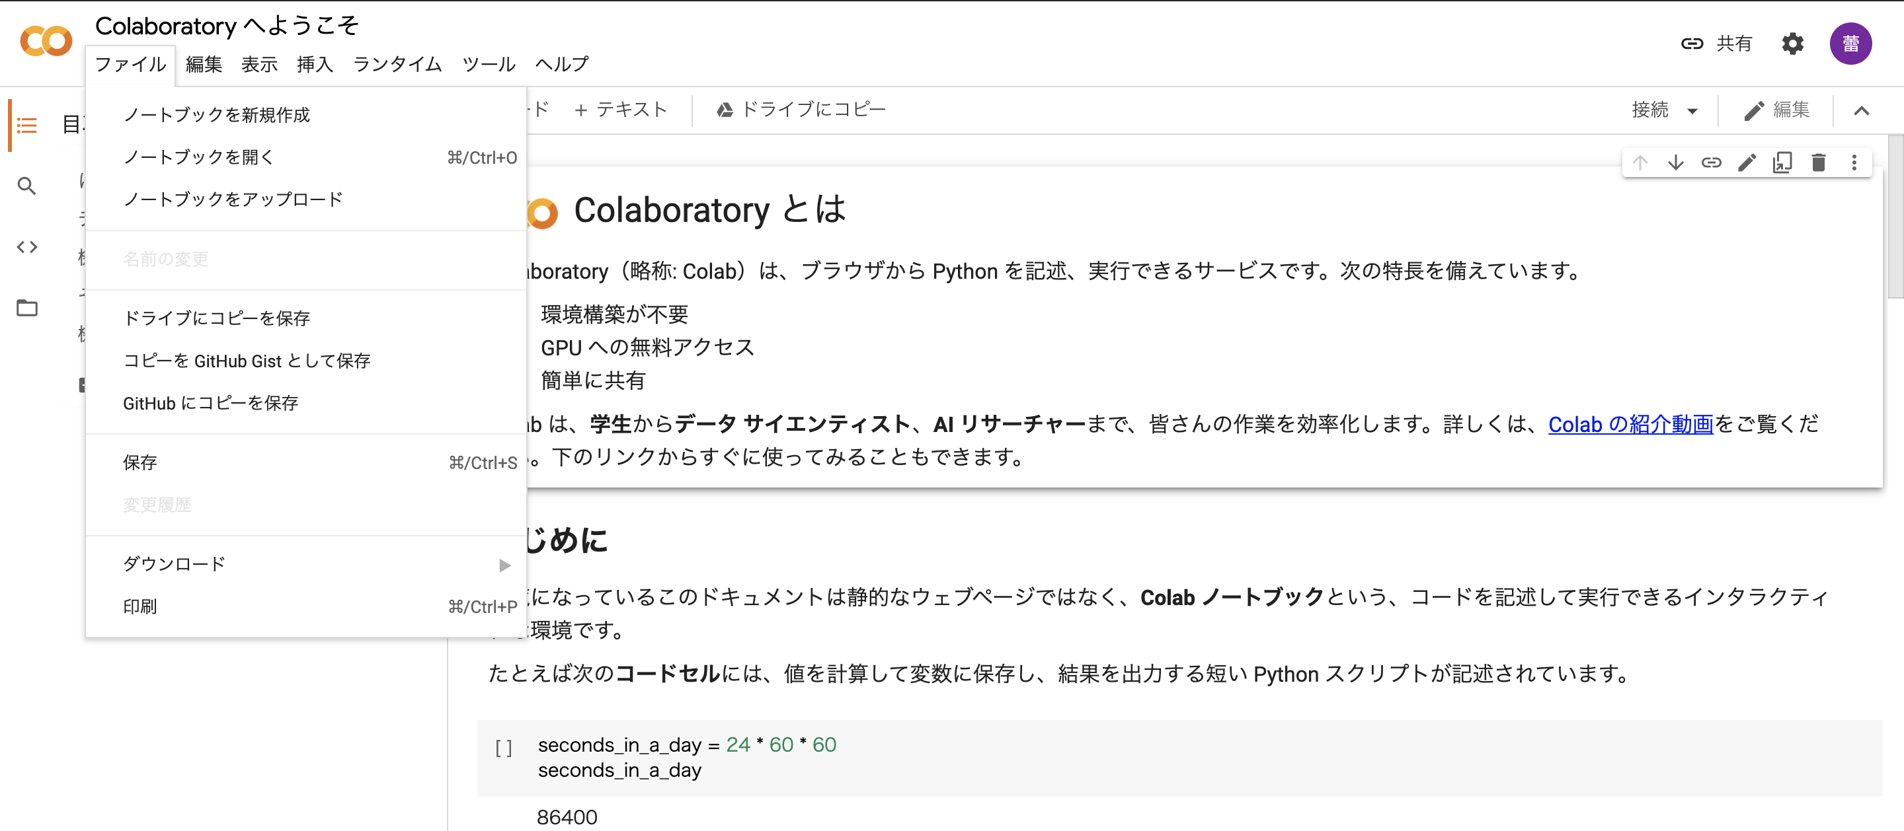
・環境構築が不要
・機械学習の教育や研究用の開発環境
ノートを作成する
「ファイル」
「ノートブックを新規作成」

Slide 6
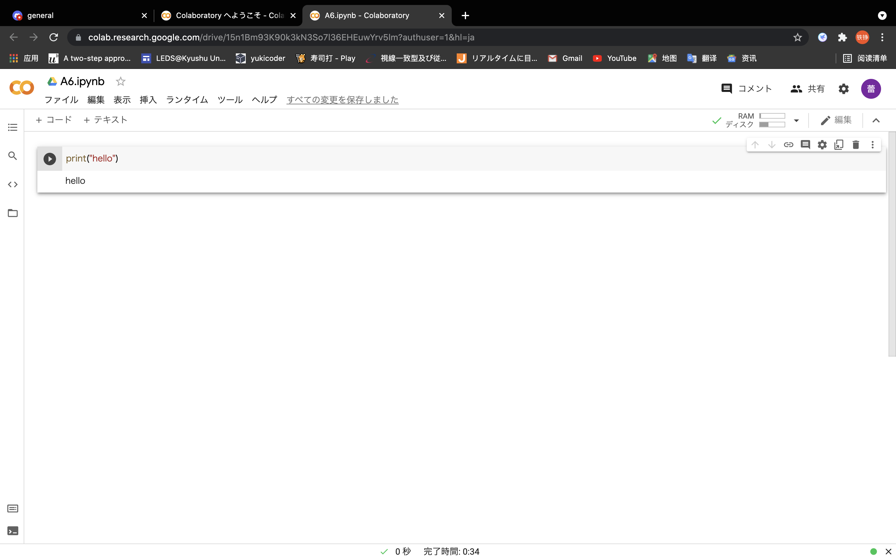
ノートブックの編集
①ファイル名を変更できる
②コードセルに
print(“Hello”) と打ってみよう
③実⾏ボタンをクリックして，コードを実
⾏する
①
③
②

Slide 7
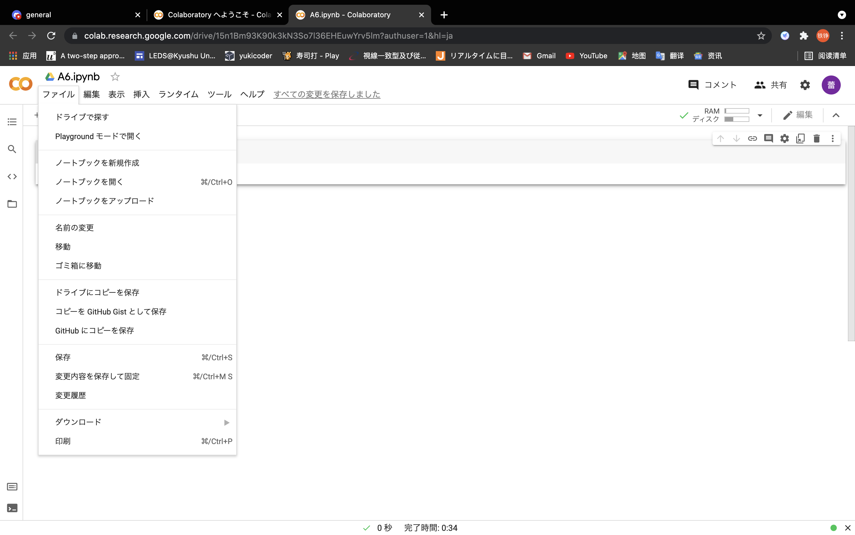
②ロゴをクリックし
ノートブックの保存
①「ファイル」の「保存」をクリック
②クリック➡️保存できているか確認
~.ipynbをクリック➡️ Google Colab に戻る
②
①

Slide 8
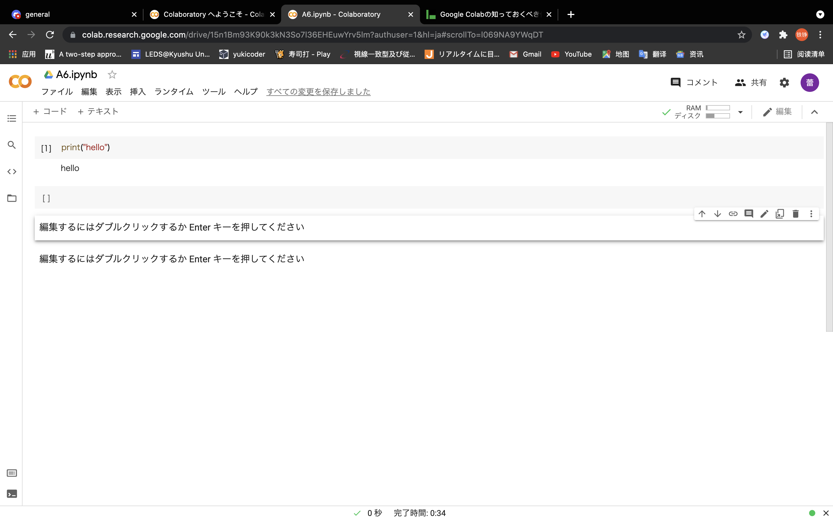
コードセルを追加する場合，
+Code をクリック
ノートブックの使い⽅
コードセルを追加する場合
+コード をクリック
+テキストでテキストセルを追加
上下矢印➡️選択されたセルの上下の移動

